Slide 1

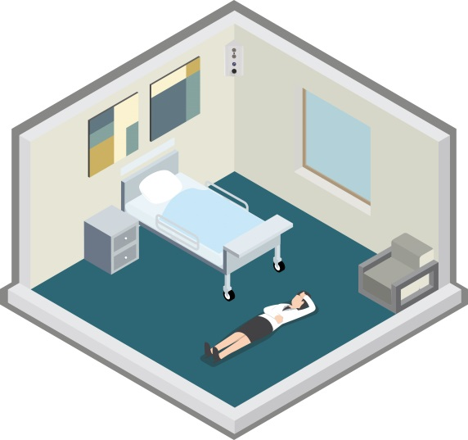
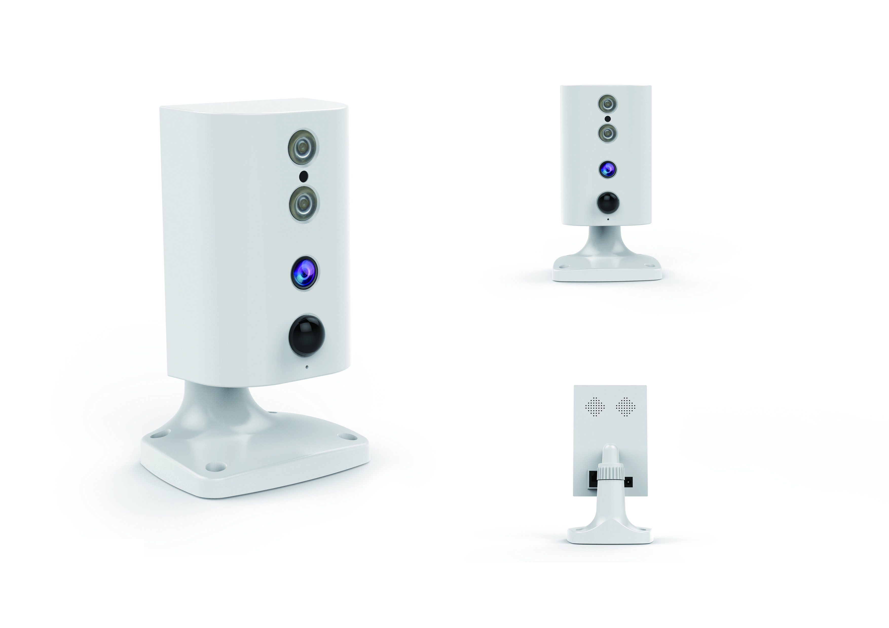
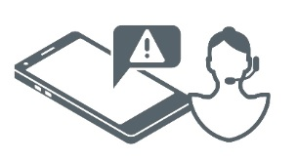

LE SYSTÈME VISUALISATION ET ALERTE DE CHUTE (VAC)
Une aide technologique pour votre sécurité
Dans le cadre d’un projet pilote dans votre établissement, nous avons
installé le système VAC dans votre chambre. Ce système détectera si vous
faites une chute et alertera immédiatement le personnel soignant préautorisé.
Le système VAC ne vous filme donc pas. Il analyse vos mouvements et en cas de chute,
envoie une photo uniquement au personnel paramétré dans le système. Dans un souci de
confidentialité pour la personne qui chute, les photos ne sont ni enregistrées ni conservées.
Avec le système VAC, vous conservez votre intimité tout en étant protégé
puisqu’uniquement les événements de chutes font l’objet d’une prise de photos.
Si vous avez besoin d’information n’hésitez pas à contacter _________________

